Slide 1
期中序列報告
N96114116 陳冠綸
N96111566 朱柏宇
N96111037 潘俊宏
N96111061 楊浩

Slide 2
目錄
尋找思路
加速方法
程式實作
附錄
參考文獻

Slide 3
原始尋找思路
找變號次數的集合
縮減搜尋量
判斷ZCP
原始的尋找方法

Slide 4
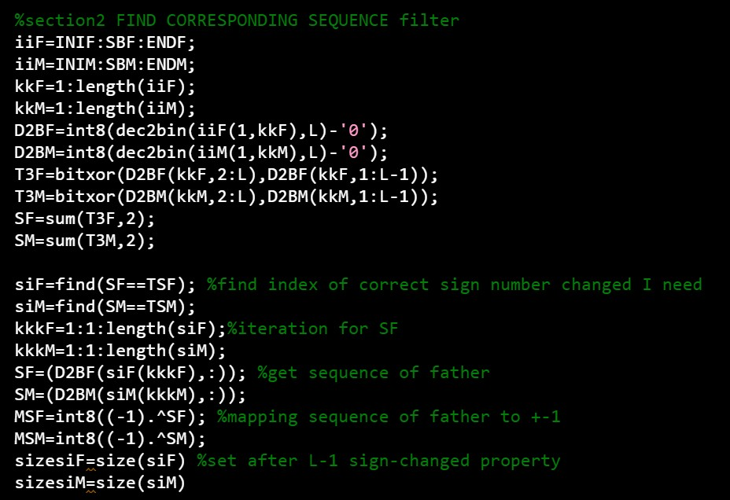
For 全部
找變號次數的集合
縮減搜尋量
判斷ZCP
原始的尋找方法
利用10進位轉成2進位的方法
缺點：2進位的方法造成集合太大，造成記憶體不足

Slide 5
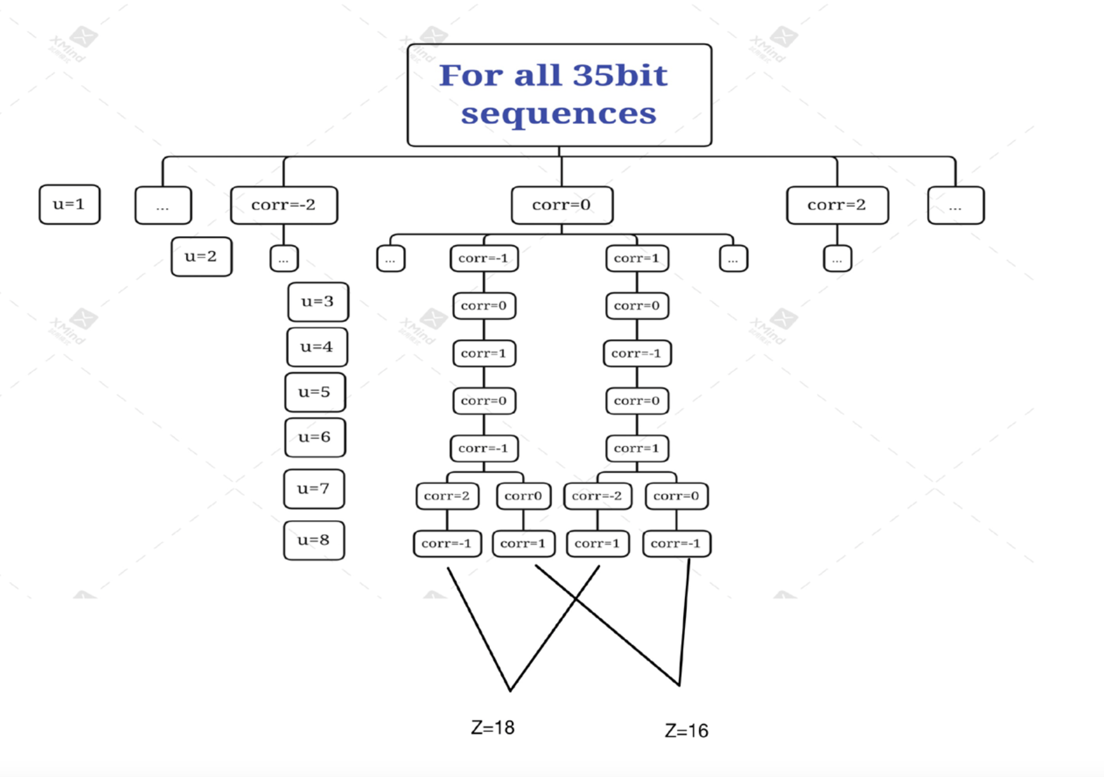
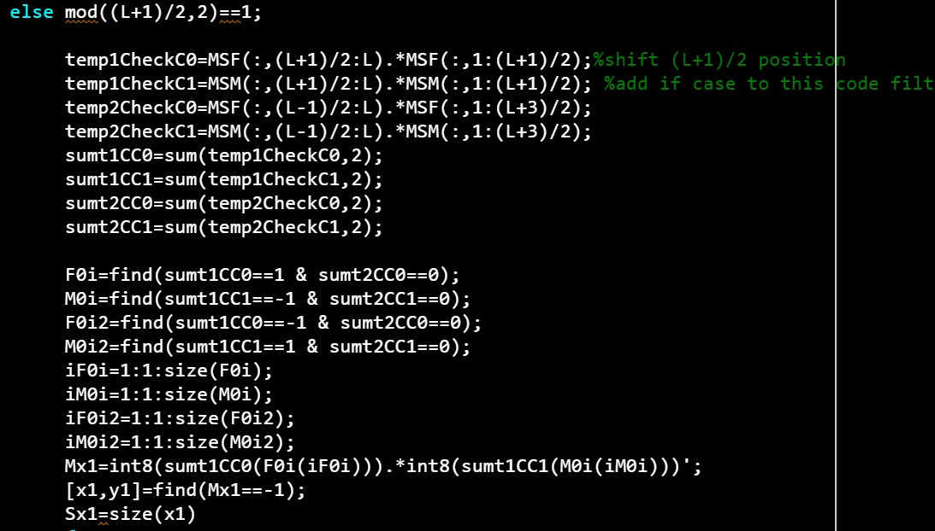
固定correlation值
For all 37bit sequences
. . . . .
. . . . .
u = 19
缺點：解太少且太慢

Slide 6
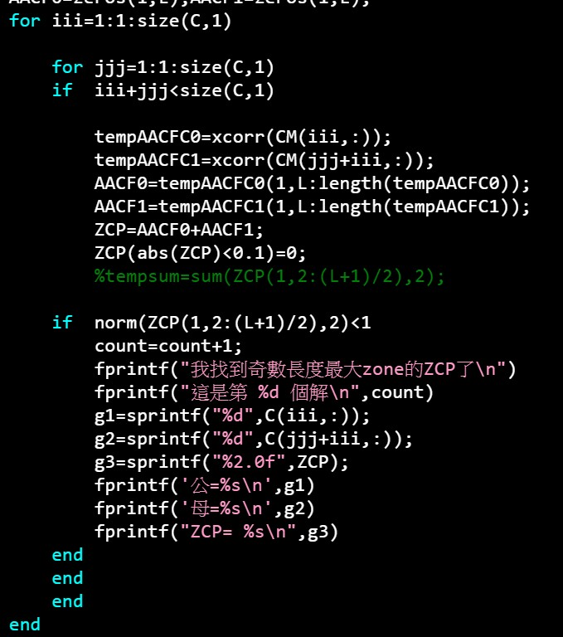
xcorr
原始的思路：使用xcorr
缺點：要同時搜全部太慢
（可以用aacf取代）

Slide 7
加速方法
找變號次數的集合
縮減搜尋量
判斷ZCP
For 全部 只算變號Ｋ次的
nchoosek 直接製造
找到奇數u的aacf為0
重寫aacf
再用C
重寫

Slide 8
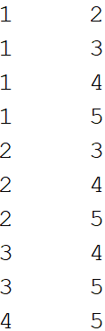
加速方法
製造所需Sequence，避免全部搜尋
因為已知兩邊sequence變數總合為L - 1, 因此可以固定變號次數去尋找
使用nchoosek, e.g. nchoosek(1:1:5,2)
定下變號位置後，製造所需Sequence
讀取原始碼，將一次出現全部變號組合改為一次出現一組
變號組合，解決記憶體不足問題
(22.12.13更新)

Slide 9
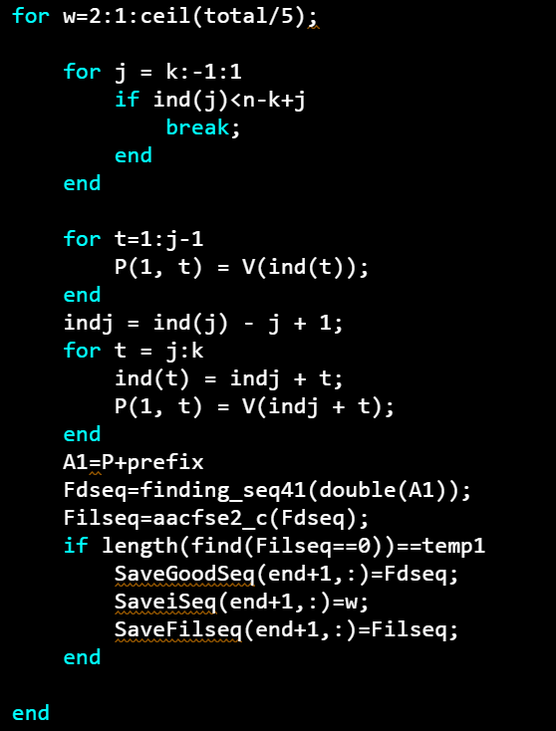
使用nchoosek並產生Sequence
(22.12.13更新)
改寫nchoosek
迭代次數1/5 減少搜尋量

Slide 10
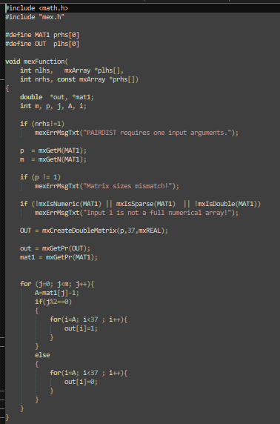
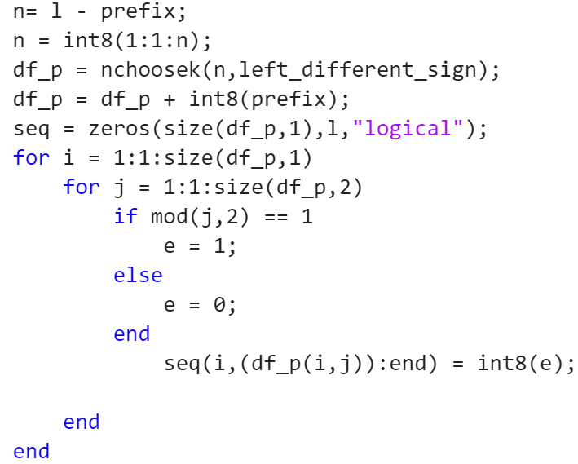
使用nchoosek並產生Sequence
產生sequence
改寫成Ｃ

Slide 11
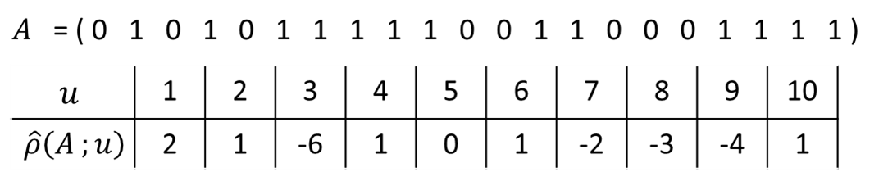
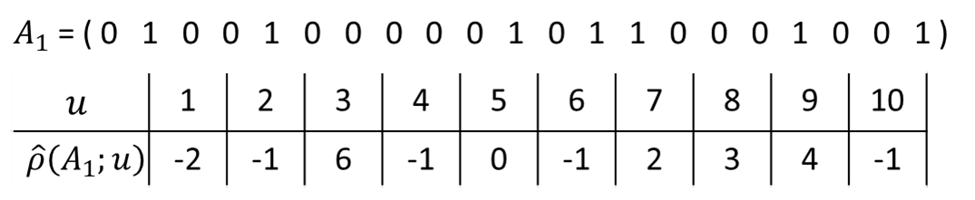


加速方法
減少搜尋量
變號9 11次的
zcp
變號10 10次的
zcp

Slide 12
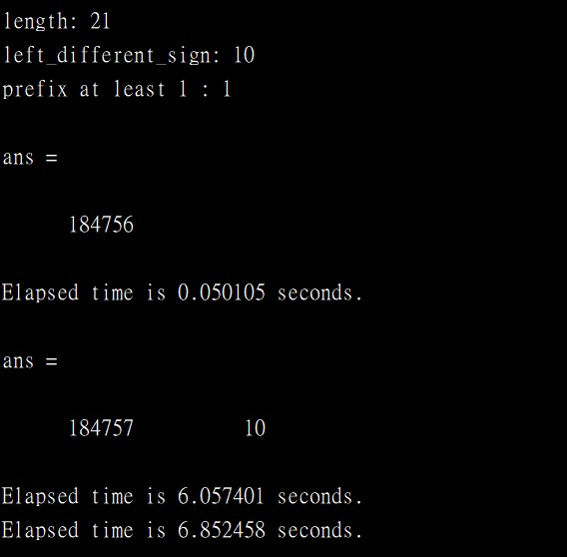
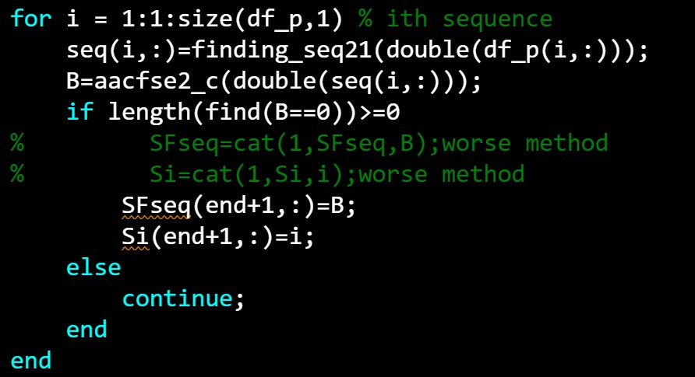
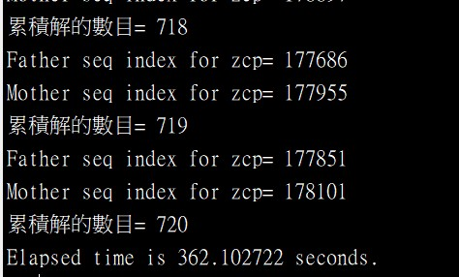
全搜

Slide 13

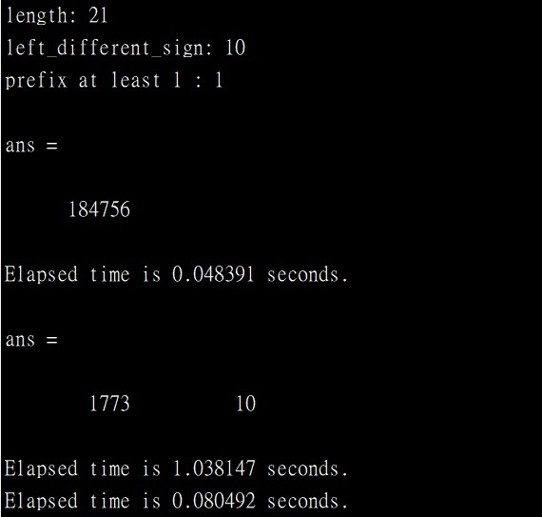
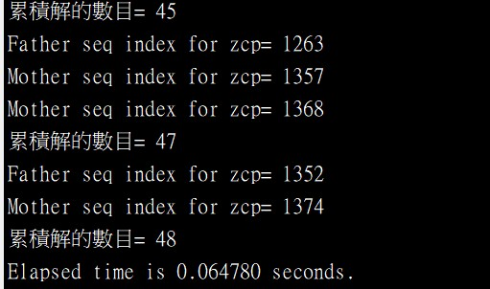
奇數位u的aacf為0

Slide 14
加速方法
重寫aacf
絕對不用乘法
將兩段sequence做 == 用logical矩陣做sum
預設全部相異，所以p(c,u) = sum +sum - l-u
用c寫更快

Slide 15
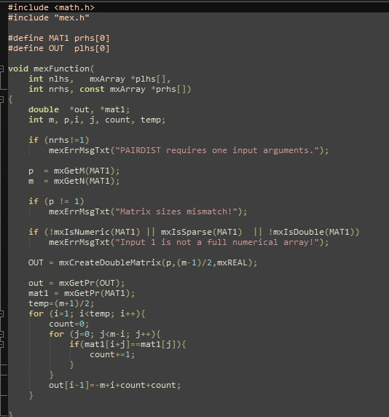
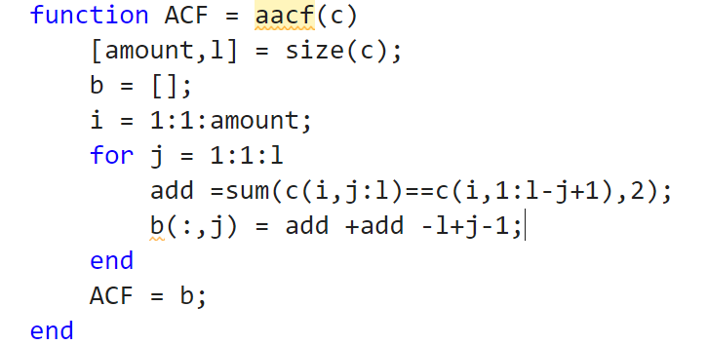
改寫成aacf
改寫成Ｃ

Slide 16
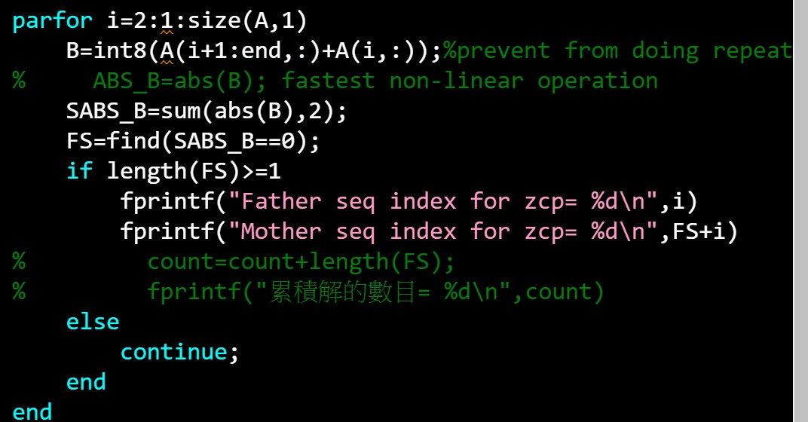
補充加速方法
利用parfor加速運算

Slide 17
成果
L | Z | Sequence | PAPR
41 | 21 | +-+-- +-+-- --++- +++++ --+-+ ---++ -+--- --+++ + +-++- -+--- +---- --++- ---++ -+-+- --+-- -++-- + (22.12.13更新) | 2.8543 4.1219
37 | 19 | +-+-- -+++- ++--- -+--+ ++-+- -+++- ++-++ ++ +-+-+ ++++- ++-++ ----- +--++ +---+ -+--- -+ | 2.7297 2.9828
36 | 26 | ---+- +-++- ----+ +---+ +--+- +--++ +++++ - -+--- ---++ -+-++ --+-- ++--- --++- +-+-+ + | 2.664 2.667
34 | 18 | ----- +---+ -+--+ --+++ +-++- --+-- +-++ -+-+- --+-- ---++ +--+- +++-- +---+ +++- | 3.084 3.086
備註
L=41,Z=21之ZCP搜尋時間約77000秒且找到一個解,結果如附錄三 (22.12.13更新)
L=37,Z=19之ZCP搜尋時間約為4000秒且找到一個解, 結果如附錄二
L=36之ZCP由L=2之GCP和L=18,Z=13之ZCP經由Kronecker product構成
L=34之ZCP由L=2之GCP和L=17,Z=9之ZCP經由Kronecker product構成

Slide 18
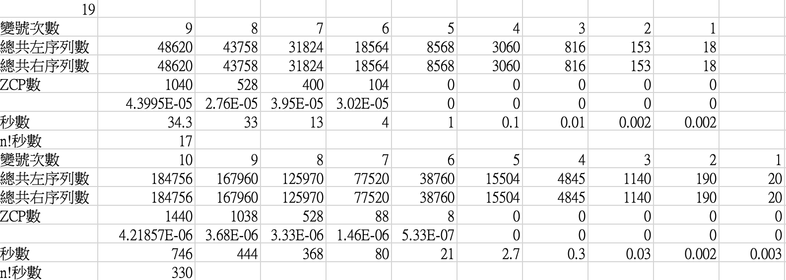
附錄一
變號次數 vs zcp機率

Slide 19
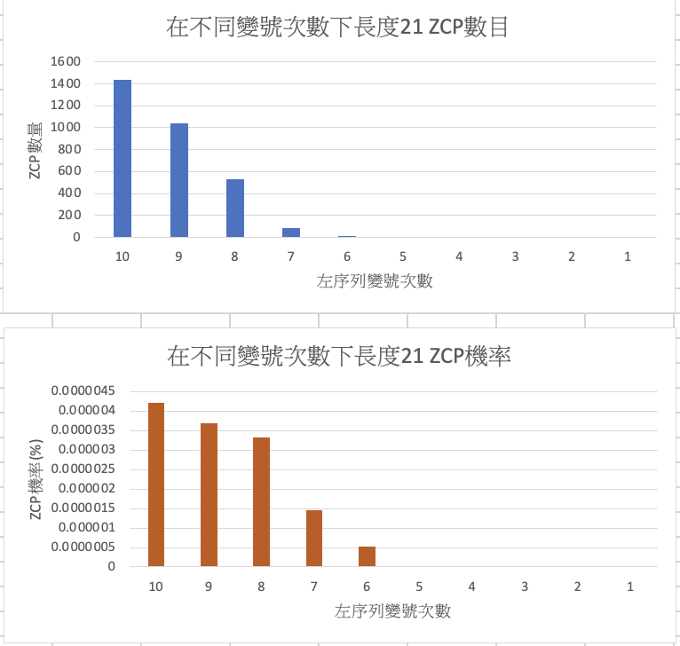
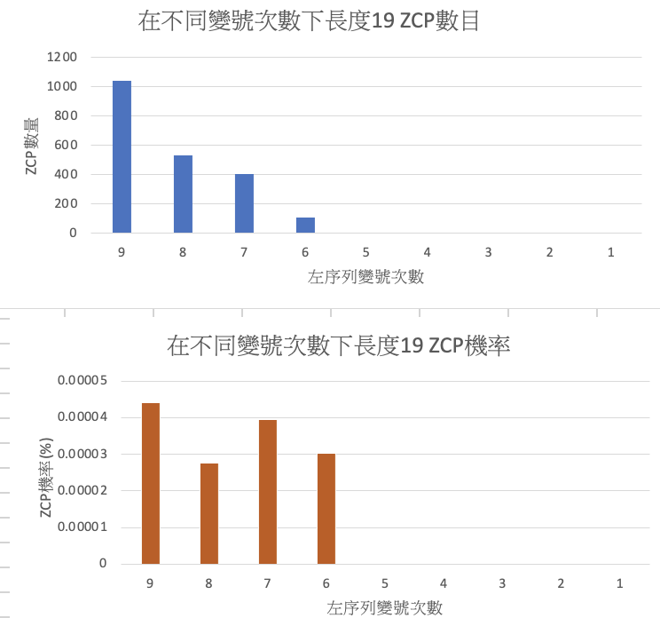
附錄一

Slide 20
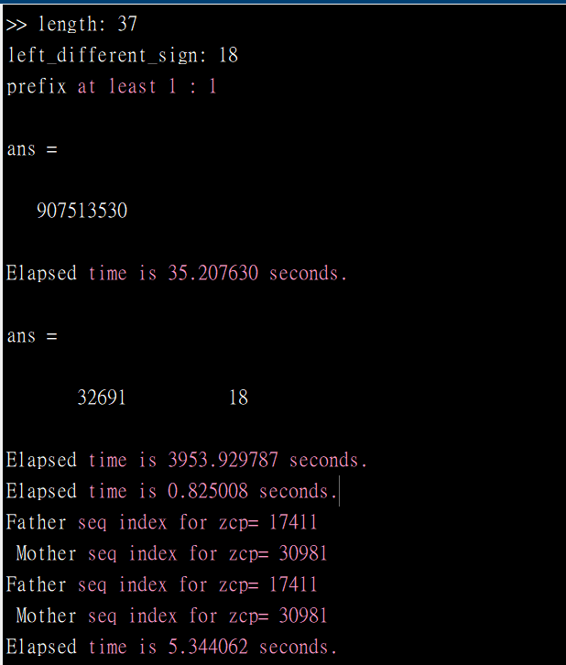
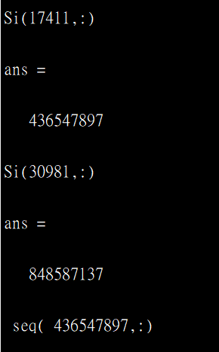
附錄二

Slide 21
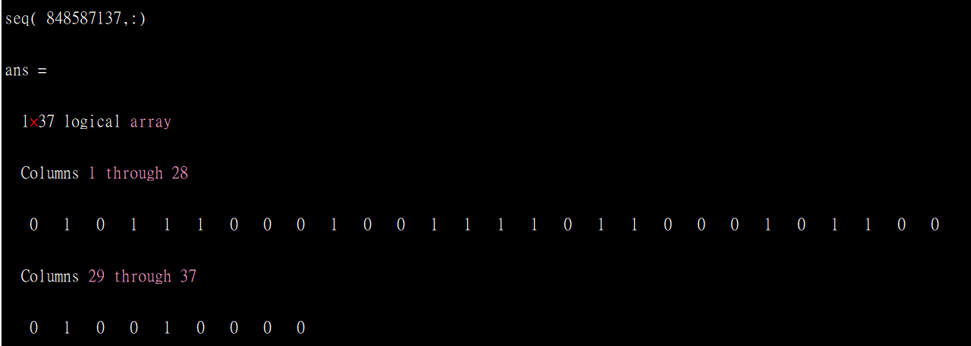
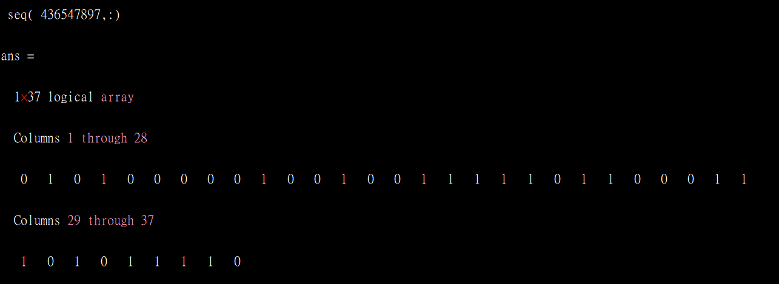
附錄二

Slide 22
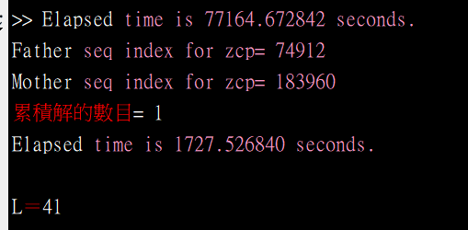
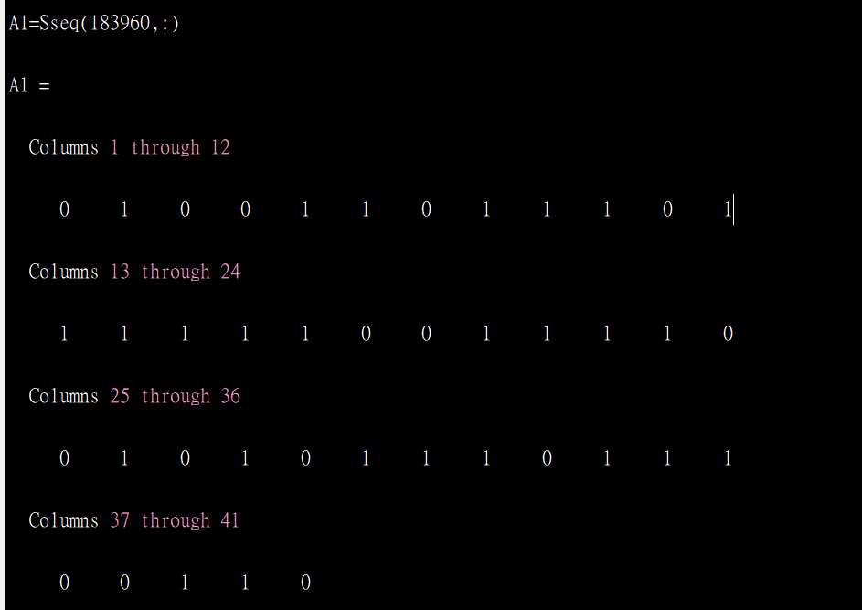
附錄三
(22.12.13更新)

Slide 23
卡關問題（解決）
設備資源不足->跟其他實驗室同學借設備
設備cpu為i9 11代處理器 ,RAM為32GB
目前卡在第二階段搜尋zcp尚未跑出結果
->已完成
Matlab迭代超過1億計算大幅變慢
->記憶體佔據過多會造成程式緩慢，故與迭代次數沒有太大關係

Slide 24
未來展望
串連多台設備分段找到變號18次的集合
利用p10的性質，過濾出較好的序列

Slide 25
參考文獻
三年前學長PPT

